Slide 1
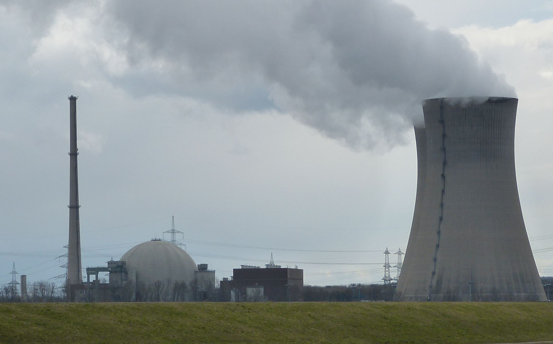
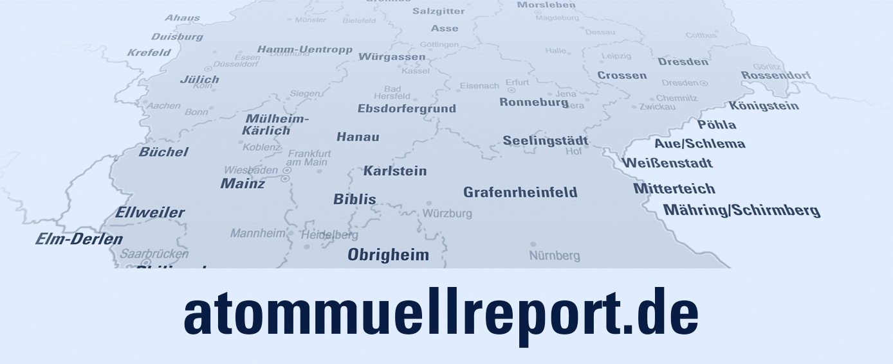
Wie funktioniert ein Atomkraftwerk?

Slide 2
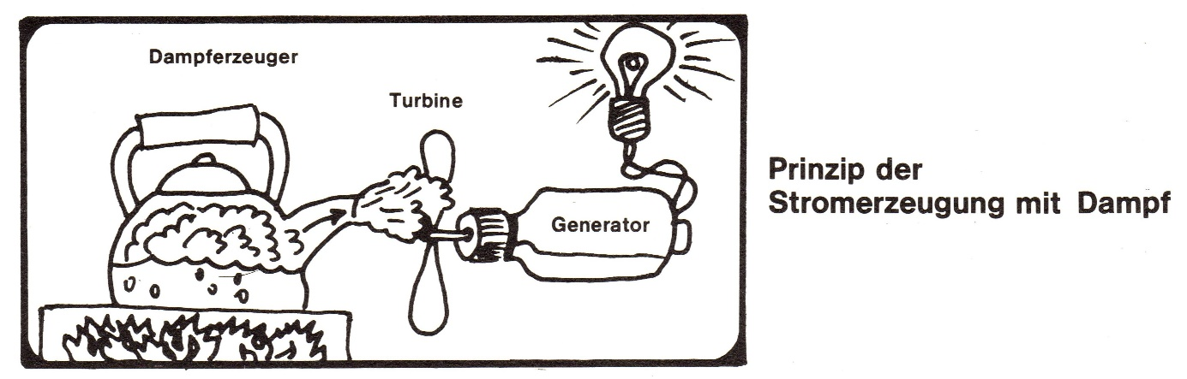
Alle Kraftwerke, die aus Wärme Strom erzeugen, arbeiten nach dem selben Prinzip.
Der ursprünglich eingesetzte Rohstoff ist austauschbar.

Slide 3
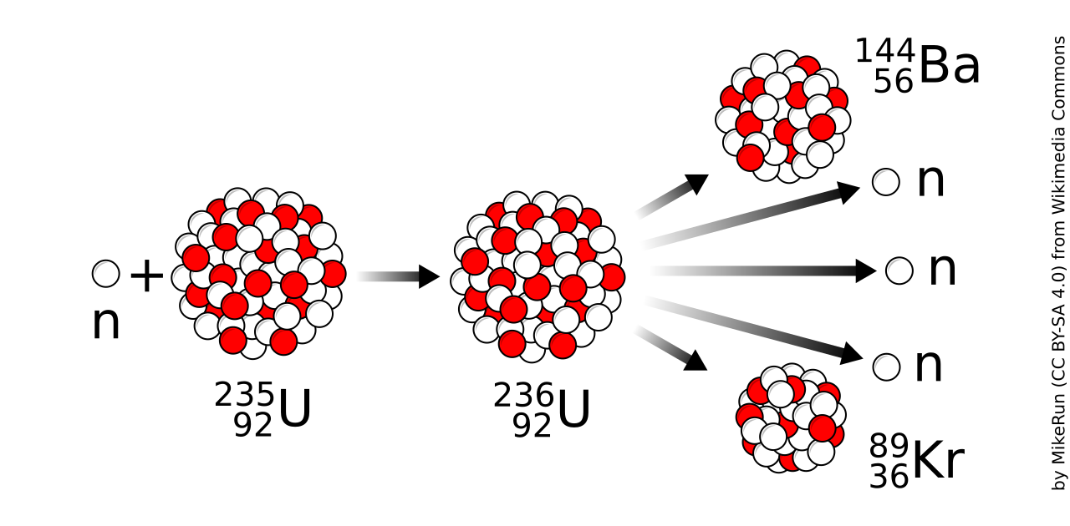
Die Kettenreaktion im Brennelement

Slide 4
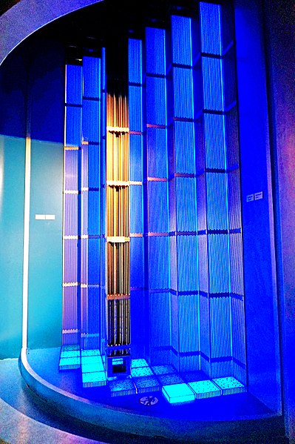
Moderator und Steuerstäbe
Mittels der Steuerstäbe kann die Kettenreaktion
verlangsamt oder beendet
werden. Sie bestehen aus Material das
viele Neutronen aufnehmen kann.
Nick Ransby, from wikimedia commons
Der Moderator bremst die Neutronen ab.
Im Druckwasserreaktor übernimmt dies
das Wasser des Primärkreislaufs
Modell eines Reaktordruckbehälters mit
einem aufgeschnittenen Brennelement.
Das blaue Licht stellt den Moderator dar.
(Deutsches Museum), Tiia Monto, from
wikimedia commons (CC-BY-SA-3.0)

Slide 5
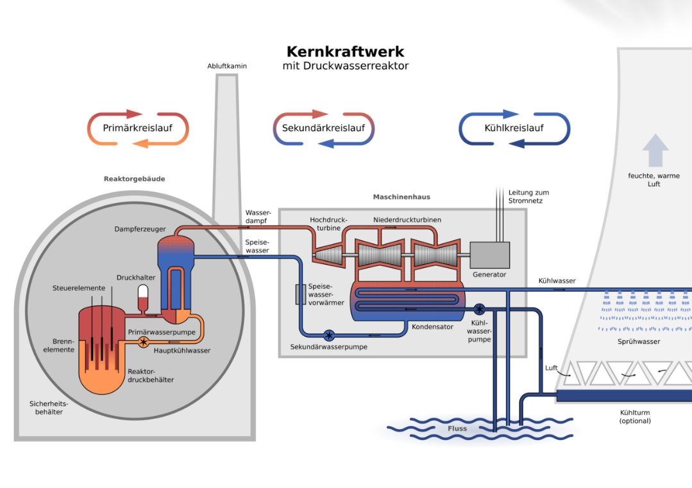

Slide 6
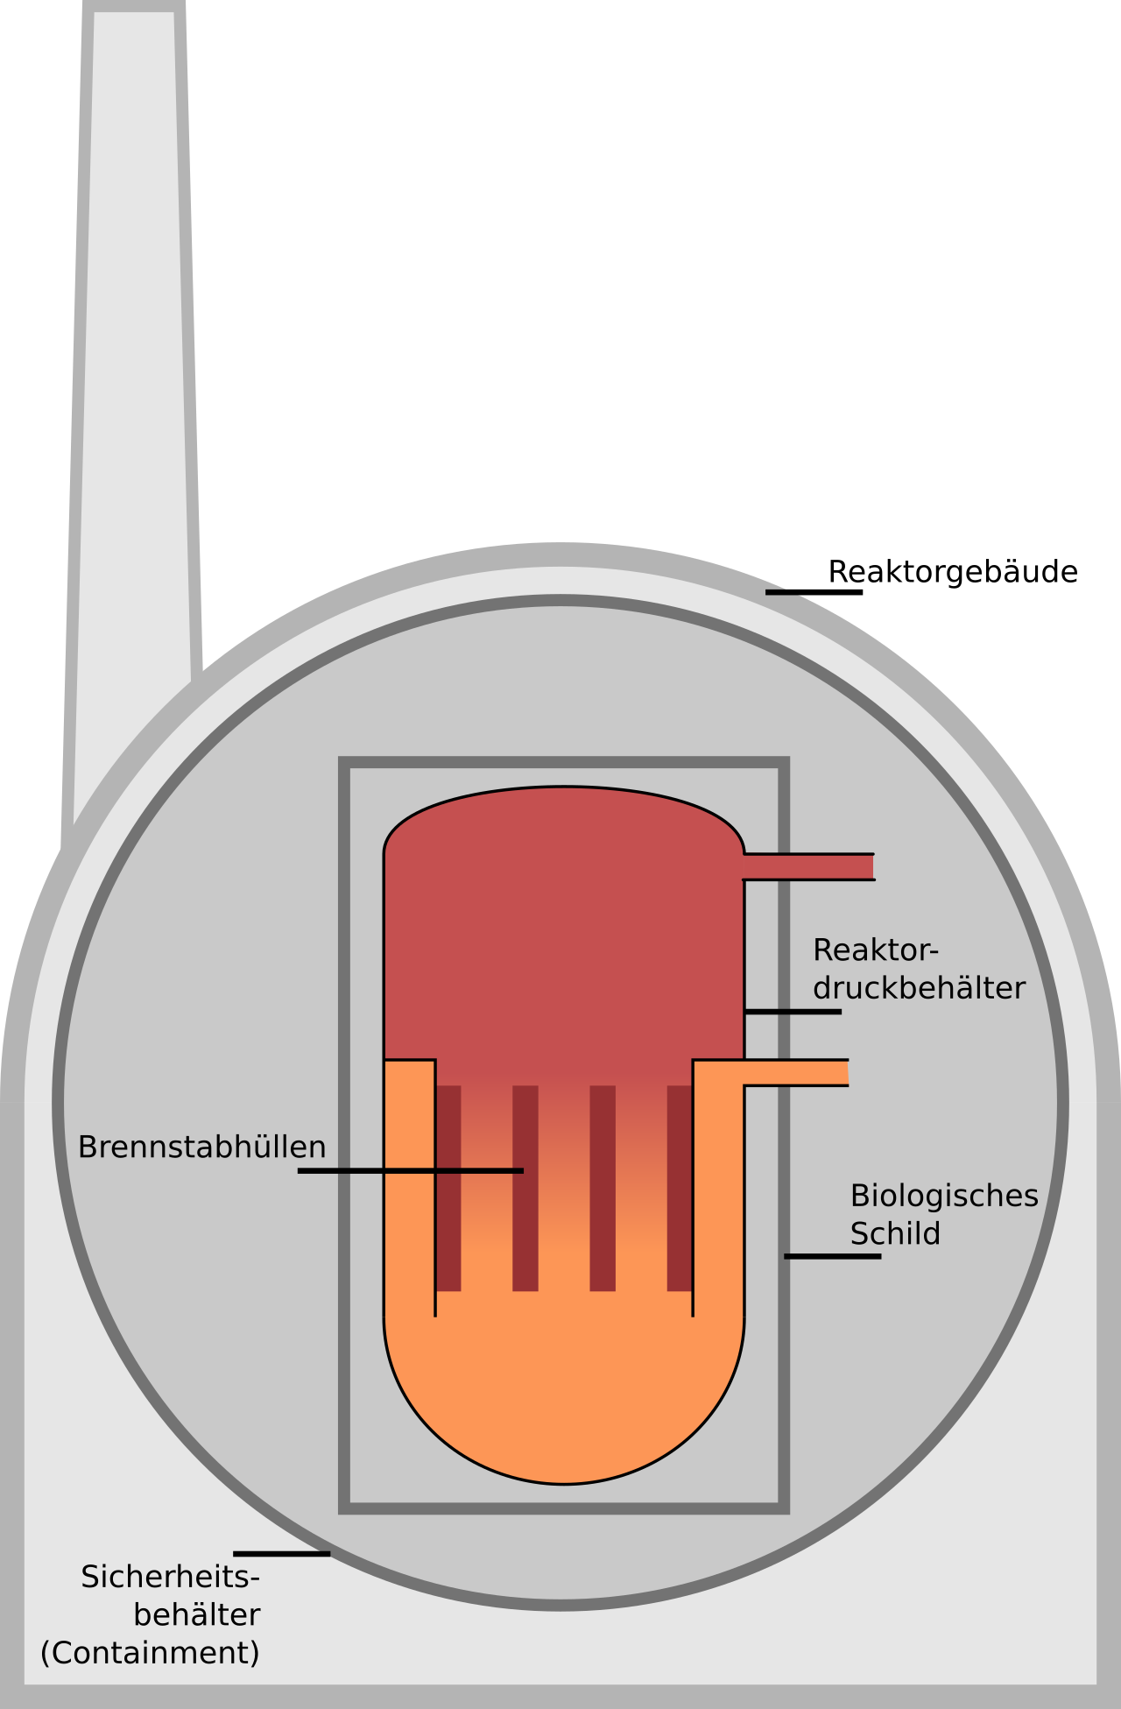
Sicherheitsbarrieren eines Atomkraftwerks

Slide 7
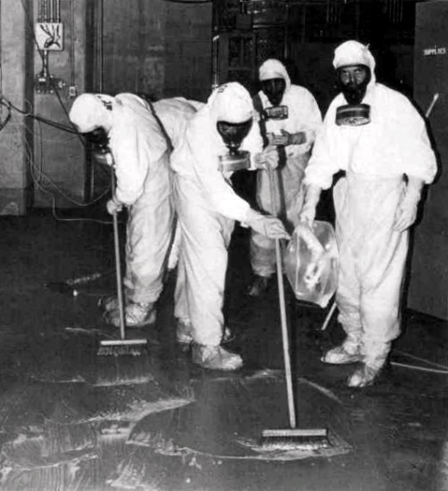
Aufräumarbeiten im US-amerikanischen Reaktor Three Miles Island. Bei einem Unfall 1979 war etwa ein Drittel des Reaktorkerns geschmolzen.
Quelle: http://www.wikiwand.com/de/Reaktorunfall_im_Kernkraftwerk_Three_Mile_Island

